Slide 1
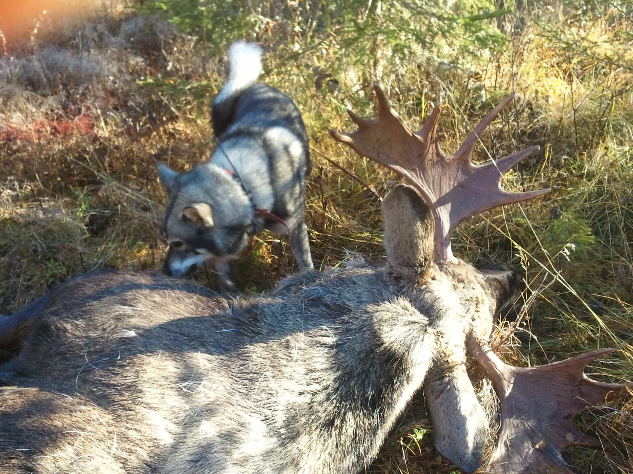
Utbildningsmaterial Jaktprovsregler - 1
Inledande gemensamma regler för samtliga tre regelsystem Löshund älg Ledhundsprov Särskilt älgspårprov
2022-03-10 ver 1

Slide 2
1. Ändamål jaktprovsregler
Provens ändamål är att under jägarmässiga former värdera hundarnas egenskaper som underlag för avelsarbetet, höja jaktkulturen och stimulera jaktdressyren.

Slide 3
2. Godkännande
Prov kan genomföras inom annan lokalklubbs verksamhets-område i det fall hundägare/domare har jakträtt, eller jakt- rätts-/markinnehavares tillstånd inom ett tillräckligt stort område för provets genomförande.
I övriga fall förutsätts att överens­kom­melse träffas mellan berörda klubbar.

Slide 4
3. Organisation
Arrangerande lokalklubb svarar för att provet genomförs enligt fastställda regler.
Provledare tilldelar domare och eventuella aspiranter/elever.
Hundägare kan inte vägra att aspirant/elev deltar.
Fullmäktig är ordförande vid kollegiet (ytterst kvalitetsansvarig)
Domare ska vara auktoriserad av SÄK samt medlem i någon av SÄKs lokalklubbar.
Domare ska ha deltagit vid kollegiemöten under de senaste två åren. Om detta krav inte uppfylls ska provledaren, före tilldelning av domaruppdrag, säkerställa att domaren blir insatt i gällande regler.

Slide 5
4. Genomförande
Provverksamheten ska bedrivas så att viltet inte utsätts för onödigt lidande och att människor eller annans egendom inte utsätts för fara.
Enligt gällande Jaktförordning är det tillåtet att ”använda hund som förföljer älg”, förutsatt jakträtts­havarens medgivande, vid jaktträning/prov från den 21 augusti – 31 januari.
Utan lov är det inte tillåtet att skrämma eller mota vilt från någon annans jaktområde.
Samtliga i proven deltagande raser döms och bedöms på samma grunder enligt dessa regler.

Slide 6
4. Genomförande - forts
Prov får inte genomföras på ö eller ”avgränsat område” mindre än 1000 ha och naturligtvis inte i älghägn.
SÄK redovisar vilka tekniska hjälpmedel som inte får användas.
Inte tillåtet att stanna för att släppa hunden på älg som man ser från bil på väg ut i provområdet.
Får man se älg ute i terrängen efter det hunden redan är släppt, är det tillåtet att genom­föra provet på den älgen.
Hunden får dock inte släppas direkt på älg som provgruppen ser i terrängen och inte heller direkt på färska älgspår.
Det är inte tillåtet att locka på älgen.

Slide 7
4. Genomförande - forts
Övre gräns för snödjup i provområdet sätts till hundens bukhöjd. (för älgspårprov gäller ca 10 cm).
Nedre gräns för temperatur är – 15 grader.
Provdjuret/djuren ska vara friska och i övrigt vid god vigör – domaren avgör.
Prov kan inte genomföras på älg som är rörelsehämmad (sjuk/skadad) och därmed inte uppför sig som frisk älg (se nytt prov 2.9).

Slide 8
4. Genomförande - forts
Provdag ska beslutas och föras in i Provdata senast dagen före provdag.
Ändring av fastställd provdag kan ske vid t.ex. sjukdom eller extremt olämplig väderlek. Ang. väder avgör domaren i samråd med hundägaren.
Domaren informerar provledaren om ändrad provdag.
ID-märkning ska kontrolleras innan provet påbörjas.
Hundföraren beslutar före provstart om Pejl (PBP) ska användas eller inte. Beslutet gäller för hela provet.
Tekniska hjälpmedel såsom idrottstejp, sockor, spray, prestationshöjande medel får inte användas (se nationellt dopingreglemente för hund, bl a avseende karenstider för vissa mediciner mm).

Slide 9
5 och 6 BESLUTSFORMER
Genomförda prov behandlas/beslutas vid kollegiemöten.
Kollegiet består av fullmäktig, provledare, domare, aspiranter och elever. Minst tre med domarutbildning krävs för att vara beslutsfört.
Fullmäktig är ordförande och ytterst ”kvalitetsansvarig”.
Om enighet inte uppnås bordläggs provet och fullmäktig vänder sig till lokalklubbens jaktprovsansvarig för tolkning.
Alla prov, dvs prisprov och även 0-pris, KEB-pris, aspirant och elevprov ska behandlas på ordinarie kollegiemöten.
Domare som gått prov med egen hund ska inte närvara (ska gå ut ur lokalen) vid kollegiets behandling av dessa prov.

Slide 10
7 Protest
Kollegieförda domslut kan ändras i följande fall:
Om fel av teknisk art begåtts.
Om hund inte haft rätt att delta enligt gällande regler.
Protest kan inte ske om pejlfunktionen upphört under provets gång.
Spårlogg från PBP kan inte utgöra underlag för protest.
Deltagare kan inte heller protestera mot domarens värderingar och avgöranden som regelverket överlåter till domarens fria skön.
Protest mot kollegiets beslut kan lämnas av:
Provdeltagare vars rätt berörs av det klandrade domslutet.
Fullmäktige eller den domare som bedömt hunden.
SÄK/SKK kan av annan anledning ta upp frågan om ändring av visst domslut.
Protest mot domslut ska vara skriftlig och lämnas in senast fem (5) dagar efter delgivning av kollegiets beslut (se vidare i regelbok).

Slide 11
8 RÄTT ATT DELTA ELLER HINDER FÖR DELTAGANDE
Hund av ras som tillhör Svenska Älghundklubben och som tillhör medlem i någon av Svenska Älghundklubbens lokalklubbar, eller medlem i annan av FCI erkänd älghundklubb, äger rätt att delta under förutsättning att den:
tilldelats lägst sufficient vid officiell klass av SKK godkänd utställning.
uppnått tolv (12) månaders ålder för att starta på lös- eller ledhundsprov.
Undantag för särskilt älgspårprov – där hund kan starta utan krav på utställningsmerit, dock tidigast från och med den dag hunden fyllt nio (9) månader.
är frisk och icke folkilsken, säker för tamdjur
anmälts till deltagande enligt arrangerande lokalklubbs utfärdade föreskrifter.
är ID-märkt och ID-nummer registrerat (svenskägd hund hos SKK se punkt 8.3)

Slide 12
8.2 Olämpligt beteende mot provdjuret/en
Hundar som under prov uppvisar ett olämpligt beteende t ex. genom att visa överdriven och ihållande aggressivitet, gör utfall eller på annat sätt uppträder hotfullt mot provdjuret/en (t ex att hunden under provet påträffas med att nafsa eller riva på älgen), ska avvisas från provet.
Domaren ska utesluta hunden från provet och domaren är skyldig att rapportera detta till provledningen. Provledningen rapporterar skriftligen vidare till SÄK.

Slide 13
9. REGLER FÖR HUNDÄGARE/FÖRARE
Föraren ska rätta sig efter de direktiv som domaren ger.
Föraren ansvarar för skada som hund kan åsamka, enligt gällande lag.
Föraren får på eget initiativ koppla sin hund endast om provet bryts av giltig orsak, exempelvis då fara för hundens liv uppstår (svag is, hårt trafikerad väg etc). Bryter föraren ändå provet ges hunden 0-pris.
Föraren har rätt att under provet komma med rimliga önskemål, exempelvis i fråga om gångriktning och rörelsehastighet.
Föraren får dock inte störa domarens arbete, exempelvis genom att ständigt föra fram önskemål och krav på hur provet ska genomföras.

Slide 14
9. REGLER FÖR HUNDÄGARE/FÖRARE - forts
Ibland händer svårtolkade situationer under provets gång. Domaren bör då redovisa sin tolkning av vad som skett (se vidare avsnitt 10).
Om hundföraren har avvikande mening ska den omgående redovisas till domaren som därefter tar beslut om tolkning alternativt beslutar att tid ska sättas av för ytterligare undersök­ning/verifiering av vad som hänt.
Vapen får medföras men inte användas under provtid. Om provgruppen under provtiden använder bil för att kunna hålla kontakt med hunden (för rättvis bedömning), är det inte tillåtet att skjuta provälgen efter provtidens slut.
Det är förbjudet att aga hund!

Slide 15
10. REGLER FÖR DOMARE
Att vara domare är ett förtroendeuppdrag.
Domaren företräder SKK/SÄK och ska följa god domaretik och uppträda korrekt, ödmjukt och sakligt på ett sådant sätt att det ger förtroende för SKK och dess anslutna klubbar.
Domaren ska respektera och följa SKK´s policy för sociala medier och SKK´s policy för jaktprovsverksamhet (se SKK´s hemsida).

Slide 16
10. REGLER FÖR DOMARE - forts
Det åligger domaren att följa de regler och föreskrifter som utfärdas för uppdragets fullgörande samt de anvisningar som lämnas av provledaren och/eller fullmäktige.
Domaren ska vara positiv och ha koncentration på provverksamheten under hela dagen.
Uppträda som under jakt och vara lågmäld. Undvika mobiltelefoner och annan störande utrustning.
Inte uttala sig nedsättande om andra hundar, funktionärer eller deltagare.

Slide 17
10. REGLER FÖR DOMARE - forts
Uppträda lojalt med andra domare. Domare kan tolka hundars arbete på olika sätt, därför ska fungerande domares integritet alltid respekteras.
Detta särskilt viktigt om en hundförare ställer frågor om prov som annan domare dömt tidigare.
Aldrig uttala sig nedsättande om andra domares bedömning även om man är oenig med hur domaren ifråga beskrivs ha agerat.
Vid sådana tillfällen kan ett samtal i efterhand med berörd domare på ”tu man hand” bidra till positiv kompetens-/vidareut­veck­ling.
När domare går prov med egen hund ska ”klocka och regelbok lämnas hemma” - njut av dagen istället, respektera Din kollega. Det är hon/han som dömer

Slide 18
10. REGLER FÖR DOMARE - forts
Ibland händer svårtolkade situationer under provets gång. Domaren bör då öppet redovisa sin tolkning av vad som skett.
Om föraren redovisar avvikande mening ska domaren motivera sin tolkning alternativt besluta att tid ska sättas av för ytterligare undersök­ning/verifiering för att försöka reda ut vad som hänt före det beslut tas (se regler för hundägare/förare avsnitt 9).
Önskemål som framförs av hundföraren må i möjligaste mån tillgodoses förutsatt att önskemålen inte strider mot jaktprovsreglerna eller i övrigt är oskäliga.

Slide 19
10. REGLER FÖR DOMARE - forts
Om föraren inte följer gällande regler eller givna direktiv, stör provgruppens arbete eller annars bryter mot god sed, ska domaren utesluta hunden ur provet och meddela provledaren om detta.
Efter att provet är avslutat ska domaren ge en översiktlig orientering till hundföraren om vad domaren uppfattat ha hänt under dagen (skogskortet utgör underlag för samman­fatt­ning av dagens händelser).
Efter att ha gett en sådan sammanfattning kan domaren svara på eventuella frågor. Domaren ska dock inte gå in i detaljer och inte heller försöka göra någon bedömning av eventuell prisnivå. Vänta med det tills Du kommer hem och i lugn och ro och kan rapportera in dagens händelser i Provdata, då ser Du att alla fakta finns med.

Slide 20
10. REGLER FÖR DOMARE - forts
Av domaren fört skogskort ska omedelbart inrapporteras i Provdata.
Inrapporterat prov ska ovillkorligen skickas för provläsning inom en vecka efter provets genomförande. Skogskortet behålls av domaren åtminstone tills provet kollegiebehandlats och ev. överklagandetid gått ut.
Domaren ska snarast möjligt efter genomfört prov informera hundägaren om vilket pris, inte poäng, han/hon ämnar föreslå.
Om domaren ser att resultatet ligger på marginalen mellan två olika prisnivåer ska domaren informera hundägaren om denna osäkerhet (inte poäng) och samtidigt upplysa om att det är kollegiet som beslutar om slutlig poäng och prisvalör.

Slide 21
Slut på bildspel … efter detta referensbilder (tryck esc för avslut)

Slide 22
2 PROVTIDENS LÄNGD OCH VAD SOM INGÅR
2.9 Nytt prov
Anledning till nytt prov:
Varg förekommer inom provområdet, genom synkontakt eller spår och förflyttning till annat provområde inte är möjligt för att ge hunden rättvis bedömning.
Provet störs och störningen kan inte undanröjas.
När domaren konstaterat att provälgen – någon av provälgarna är skadad/sjuk (i det fall återstående disponibel tid (fram till mörkrets inbrott) medger detta kan provet fortsätta som söktid dvs upptag på skadad/sjuk älg = inget upptag).

Slide 23
2 PROVTIDENS LÄNGD OCH VAD SOM INGÅR
2.9 Nytt prov
Anledning till nytt prov - forts:
d. Uppkoppling av utomstående under älgarbetet. Om uppkopp- lingen sker under söket, ska provet fortsätta om tiden medger detta.
e. Hunden skadas under provet så allvarligt att den inte kan fullfölja provet. Domaren avgör (blödande tassar vid start i skarpt före är inte anledning till nytt prov).
f. Om kollegiet finner att hunden av någon anledning inte kunnat bedömas rättvist av anledning som hunden eller föraren inte kan belastas för.

Slide 24
2 PROVTIDENS LÄNGD OCH VAD SOM INGÅR
2.9 Nytt prov
Anledning till nytt prov - forts:
Älgtomma marker och avbrutet prov på grund av ljusförhållanden är inte anledning till nytt prov och hunden tilldelas prisvalören KEB.
Åter till bild 7 Genomförande

